Slide 1



1 dia de Imersão
em Go❤️

Slide 2
Usando Interfaces
em Go
Essencial para desacoplar seu código

Slide 3
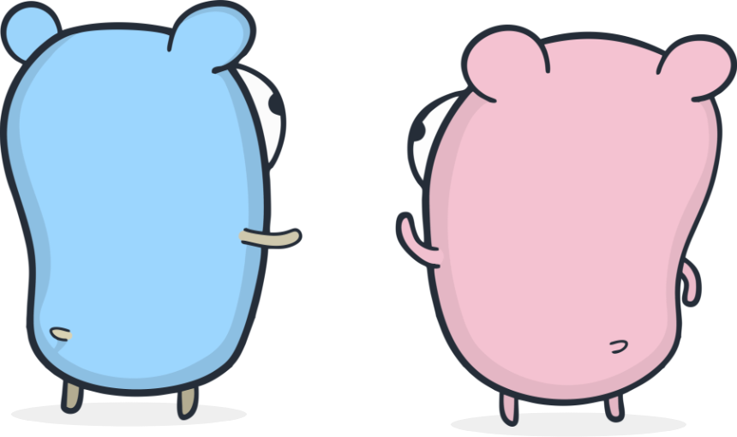
Interfaces, o que são?
E para que servem?

Slide 4
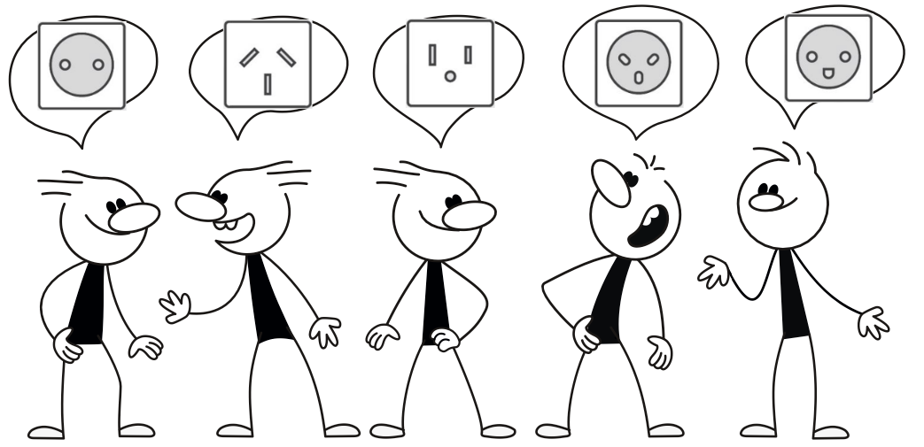
O que é uma interface?

Slide 5
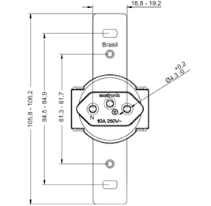
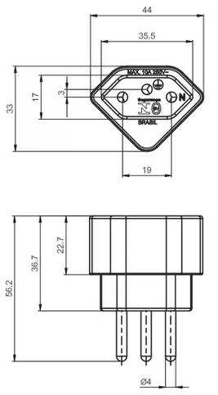
O que é uma interface?

Slide 6
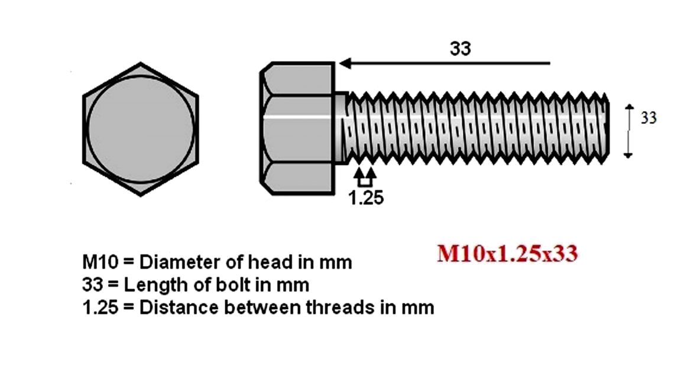
O que é uma interface?

Slide 7
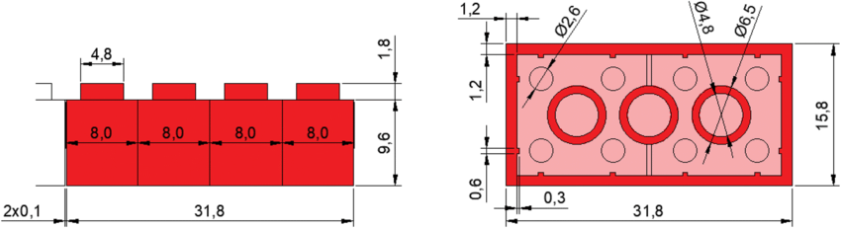
O que é uma interface?

Slide 8
Contratos também são interfaces
Você para se "encaixar" como funcionário precisa:
Acordar em certo horário todo dia
Trabalhar um certo número de horas
Falar português, ou inglês, etc
Ser capaz de fazer certas tarefas
etc

Slide 9

Interfaces
em Golang

Slide 10
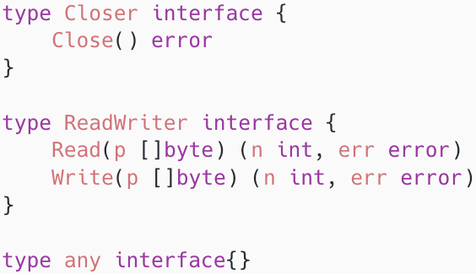
Definindo uma interface em Golang
type Closer interface {
Close() error }
type ReadWriter interface {
Read(p []byte) (n int, err error)
Write(p []byte) (n int, err error) }
type any interface{}

Slide 11
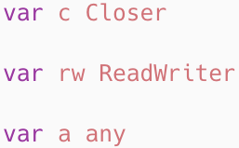
Definindo uma interface em Golang
var c Closer
var rw ReadWriter
var a any

Slide 12
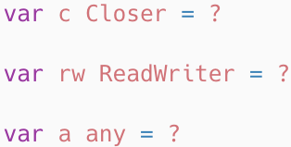
Definindo uma interface em Golang
var c Closer = ?
var rw ReadWriter = ?
var a any = ?

Slide 13
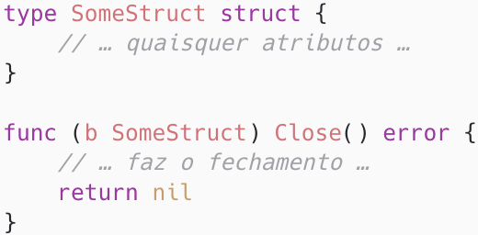
Definindo uma interface em Golang
type SomeStruct struct {
// … quaisquer atributos …
}
func (b SomeStruct) Close() error {
// … faz o fechamento …
return nil }

Slide 14
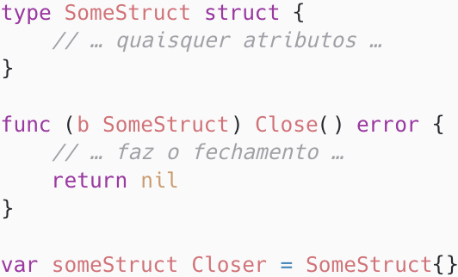
Definindo uma interface em Golang
type SomeStruct struct {
// … quaisquer atributos …
}
func (b SomeStruct) Close() error {
// … faz o fechamento …
return nil
}
var someStruct Closer = SomeStruct{}

Slide 15
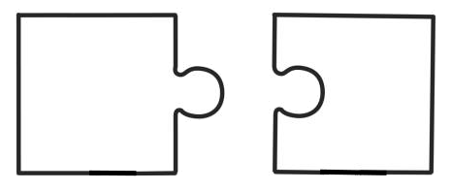
Definindo uma interface em Golang
var someStruct Closer = SomeStruct{}

Slide 16
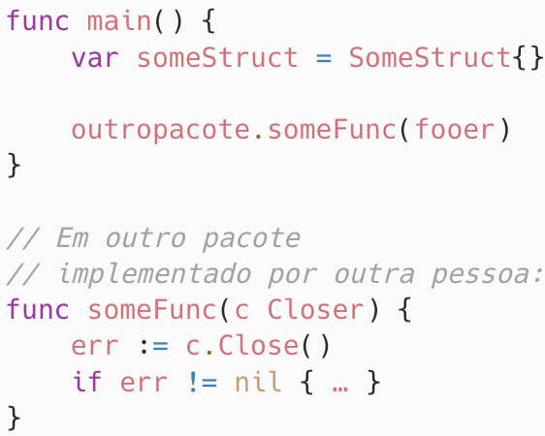
Definindo uma interface em Golang
func main() {
var someStruct = SomeStruct{}
outropacote.someFunc(fooer)
}
// Em outro pacote implementado por outra pessoa:
func someFunc(c Closer) {
err := c.Close()
if err != nil { … } }

Slide 17
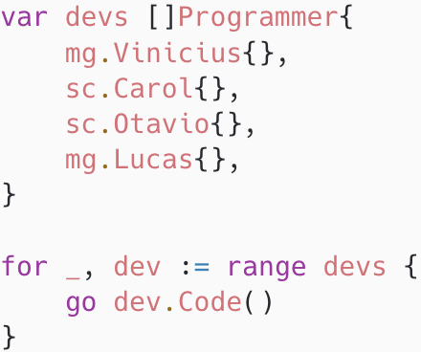
Definindo uma interface em Golang
var devs []Programmer{
mg.Vinicius{},
sc.Carol{},
sc.Otavio{},
mg.Lucas{},
}
for _, dev := range devs {
go dev.Code()
}

Slide 18
Usos Práticos

Slide 19
Usos Práticos
Usar e interagir com as interfaces da stdlib
Criar interfaces para desacoplar partes do seu código

Slide 20
Interfaces da STDLIB
`error` e `any`
`fmt.Stringer`
`io.Closer`
`io.Reader`, `io.Writer` e `io.ReadWriter`
`http.Handler`
`sql.Valuer` e `sql.Scanner`
`json.Marshaler` e `json.Unmarshaler`

Slide 21
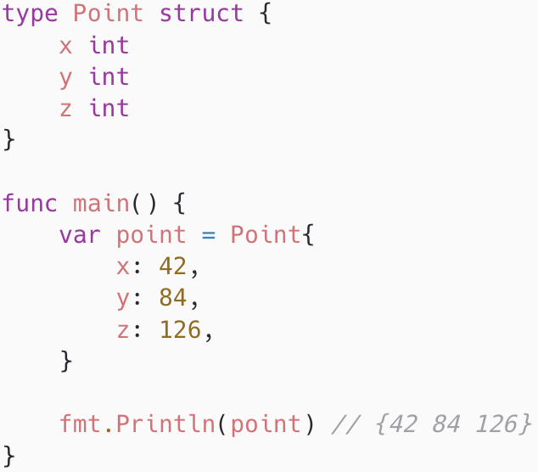
Stringer interface
type Point struct {
x int
y int
z int
}
func main() {
var point = Point{
x: 42,
y: 84,
z: 126,
}
fmt.Println(point) // {42 84 126}
}

Slide 22
Stringer interface
type Point struct {
x int
y int
z int
}
func main() {
var point = Point{
x: 42,
y: 84,
z: 126,
}
fmt.Println(point) // {42 84 126}
}

Slide 23
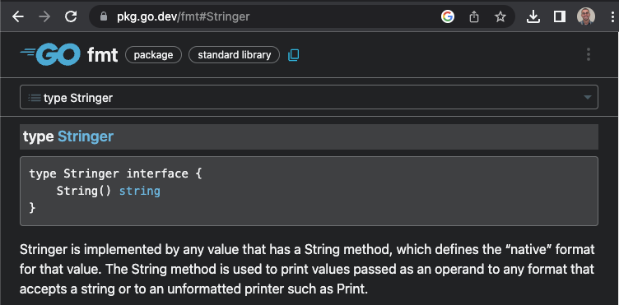
Stringer interface

Slide 24
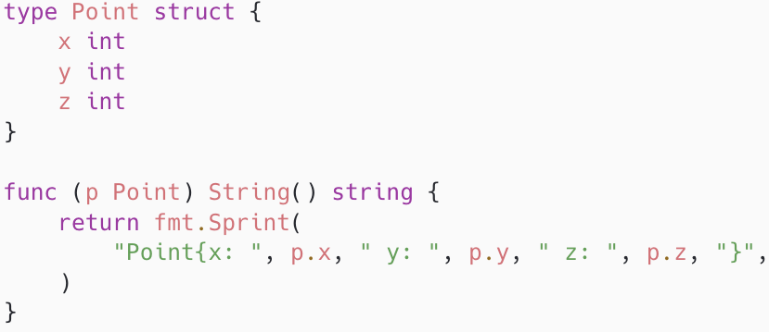
Stringer interface
type Point struct {
x int
y int
z int
}
func (p Point) String() string {
return fmt.Sprint(
"Point{x: ", p.x, " y: ", p.y, " z: ", p.z, "}",
)
}

Slide 25
Stringer interface
type Point struct {
x int
y int
z int
}
func (p Point) String() string {
return fmt.Sprint(
"Point{x: ", p.x, " y: ", p.y, " z: ", p.z, "}",
)
}

Slide 26
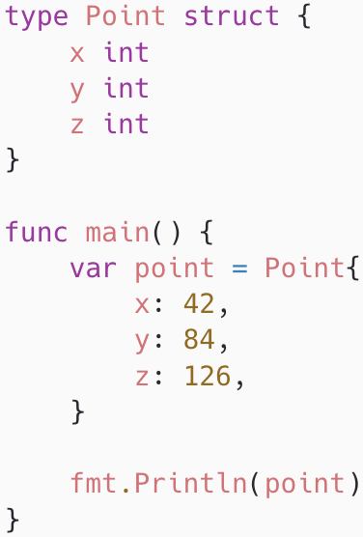
Implementando um Println
type Point struct {
x int
y int
z int
}
func main() {
var point = Point{
x: 42,
y: 84,
z: 126,
}
fmt.Println(point)
}

Slide 27
Implementando o Println
type Point struct {
x int
y int
z int
}
func main() {
var point = Point{
x: 42,
y: 84,
z: 126,
}
fmt.Println(point)
}

Slide 28
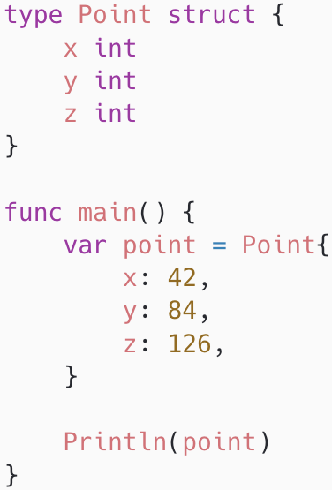
Implementando o Println
type Point struct {
x int
y int
z int
}
func main() {
var point = Point{
x: 42,
y: 84,
z: 126,
}
Println(point)
}

Slide 29
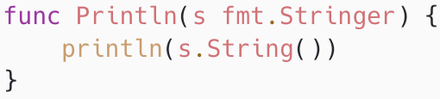
Implementando o Println
func Println(s fmt.Stringer) {
println(s.String())
}

Slide 30
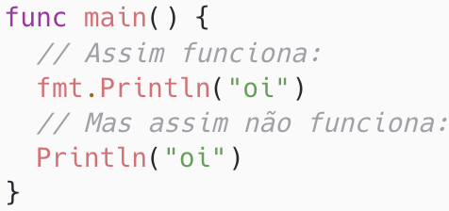
Implementando o Println
func main() {
// Assim funciona:
fmt.Println("oi")
// Mas assim não funciona:
Println("oi")
}

Slide 31
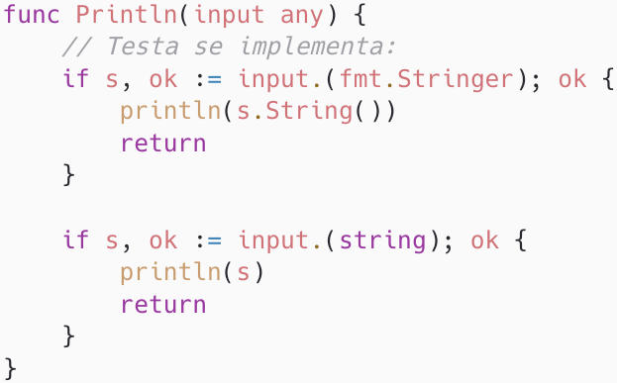
Type Assertion
func Println(input any) {
// Testa se implementa:
if s, ok := input.(fmt.Stringer); ok {
println(s.String())
return
}
if s, ok := input.(string); ok {
println(s)
return
}
}

Slide 32
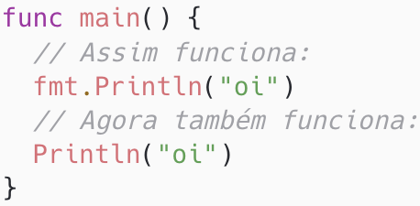
Type Assertion
func main() {
// Assim funciona:
fmt.Println("oi")
// Agora também funciona:
Println("oi")
}

Slide 33
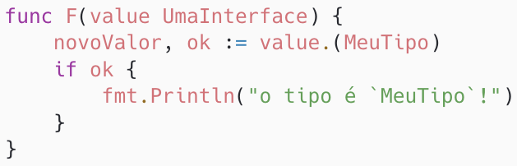
Type Assertion
func F(value UmaInterface) {
novoValor, ok := value.(MeuTipo)
if ok {
fmt.Println("o tipo é `MeuTipo`!")
} }
Notes:
Explicar que só dá pra usar type assertion a partir de tipos que são interfaces.
E que dá pra tentar converter essa interface tanto para outra interface quanto para um tipo concreto.

Slide 34
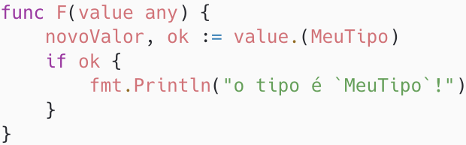
Type Assertion
func F(value any) {
novoValor, ok := value.(MeuTipo)
if ok {
fmt.Println("o tipo é `MeuTipo`!")
} }
Notes:
Explicar que só dá pra usar type assertion a partir de tipos que são interfaces.
E que dá pra tentar converter essa interface tanto para outra interface quanto para um tipo concreto.

Slide 35
Simplificando o Println
func Println(input any) {
// Testa se implementa:
if s, ok := input.(fmt.Stringer); ok {
println(s.String())
return
}
if s, ok := input.(string); ok {
println(s)
return
}
}

Slide 36
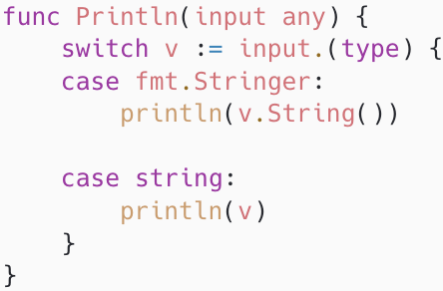
Simplificando o Println
func Println(input any) {
switch v := input.(type) {
case fmt.Stringer:
println(v.String())
case string:
println(v) }
}

Slide 37
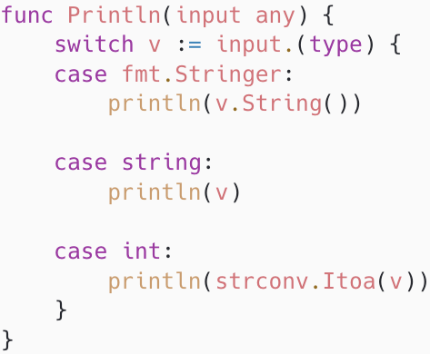
Type Switch
func Println(input any) {
switch v := input.(type) {
case fmt.Stringer:
println(v.String())
case string:
println(v)
case int:
println(strconv.Itoa(v)) }
}

Slide 38
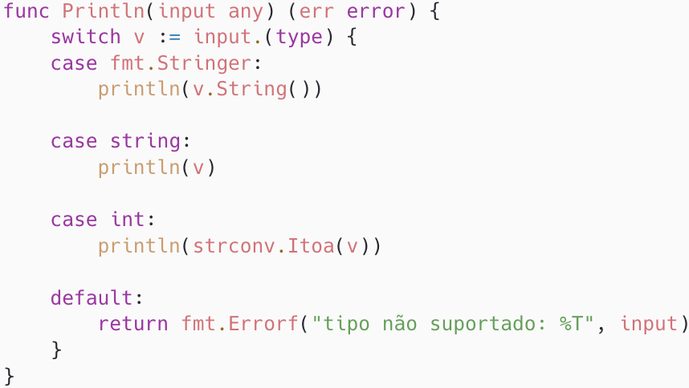
Type Switch
func Println(input any) (err error) {
switch v := input.(type) {
case fmt.Stringer:
println(v.String())
case string:
println(v)
case int:
println(strconv.Itoa(v))
default:
return fmt.Errorf("tipo não suportado: %T", input) }
}

Slide 39



Muito obrigado,
Gophers!
Me acompanhe nas redes
https://github.com/vingarcia
https://www.linkedin.com/in/vingarcia00/

